Slide 1
Day 3 ：STL与堆
竺涵林 2021/08/03

Slide 2
简单STL

Slide 3
stack回顾
栈的容器：int s[MAXN] or stack<int> s
读取顶层元素： s[top] or s.top()
将元素压入栈顶： s[++top] = x or s.push(x)
删除栈顶元素：top-- or s.pop()
判断栈是否为空： top == 0 or s.empty()

Slide 4
queue回顾
队列的容器：int q[MAXN] or queue<int> q
读取队首元素： q[head] or q.front()
读取队尾元素： q[tail] or q.rear()
队尾元素进队： q[++tail] = x or q.push(x)
队首元素出队： head++ or q.pop()
判断队列是否为空： head > tail or q.empty()

Slide 5
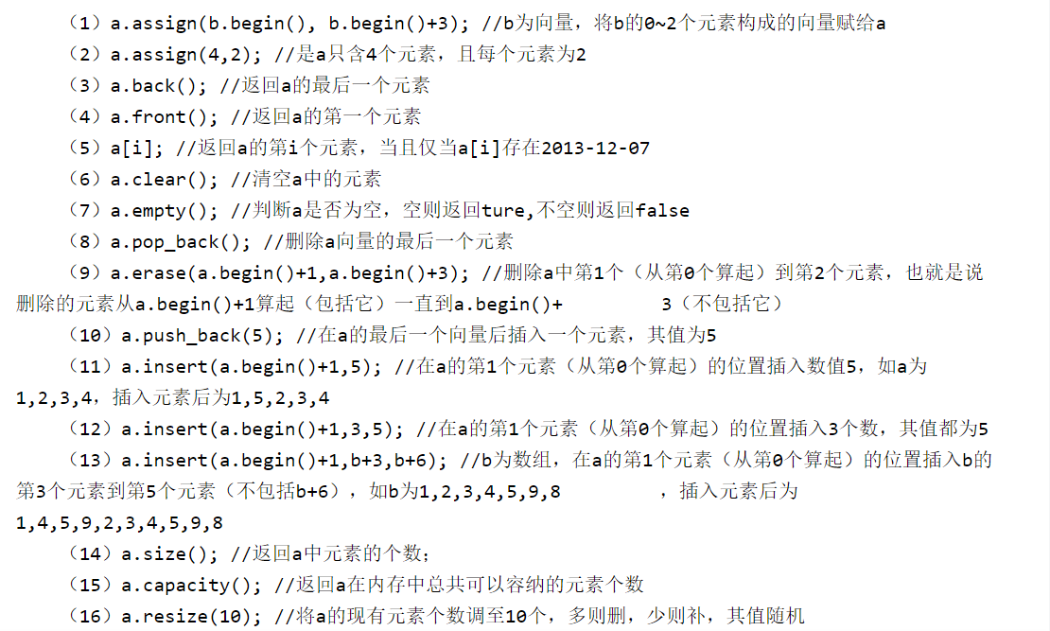
vector

Slide 6
set与map

Slide 7
基本操作
set<int> s；
s.clear(); s.begin(); s.end(); s.size();
s.insert(P); s.erase(P);
set<int>::iterator it; it = s.lower_bound(x); 返回第一个大于等于x的迭代器
*it读取改值
map<int, int> a;
a.clear()
a.count(x);
a[x] = v;

Slide 8
map模板题：HDU 2648 shopping
有n家商店，每天每家商店都会涨价
对于每天涨价后，输出memory商店的价格排名
分析：直接开map[shopname, price]即可

Slide 9
UVA156 Ananagrams
给定一些单词，求哪些单词不能由其他单词进行字母重排得到（忽略大小写）
单词不超过20个字符
分析：把每个单词转换成小写再内部排序进行转化
然后放入map即可

Slide 10
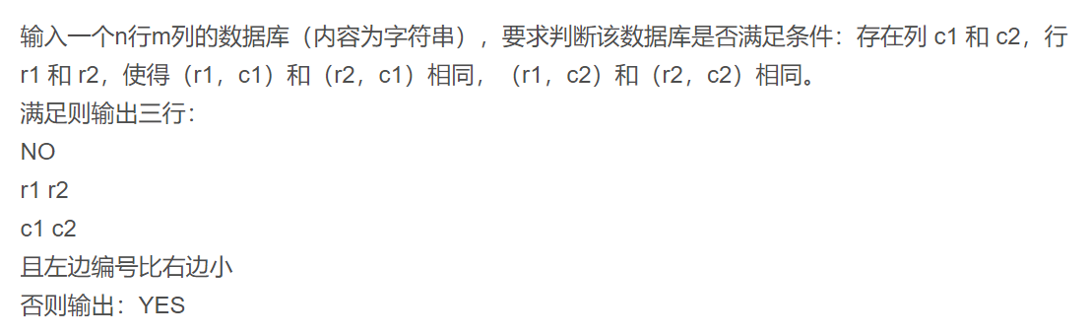
UVA 1592
分析：如果是一个整数矩阵， 非常简单，先枚举两列（i，j)，再枚举行即可
枚举行时可以将a[r][i],a[r][j]组成一个pair存到map中

Slide 11
set 模板题：LibreOJ 10143
分析：对于a[i]，在set中找a[i]的前驱与后继即可

Slide 12
UVA 725 Division
给定n，求所有形如abcde/fghij = n的式子，其中a~j刚好取遍0~9
分析：枚举fghij，计算abcde = fghij*n即可
然后把10个字符放入一个(set)unordered_set中，判断这个set的大小是否为10即可
unordered_set会比set更快，因为它的内部不需要排序

Slide 13
提高题1：HDU 2094 产生冠军
多个人进行乒乓球比赛，两两比赛
如果A胜B，B胜C，且A，C没有比过，那么可以推出A一定胜C
如果A胜B，B胜C，C胜A，则A,B,C都不可能是冠军
给出n条 X 胜 Y 的信息 (n < 1000)
输出是否能判断出谁是冠军
分析：把所有人放到一个set A里
把所有输过的人放到一个set B里
如果A中的人刚好比B中多一个，那么可以判断出冠军

Slide 14
提高题2：UVA 12096 The SetStack Computer
关于set的一些高级操作
题面见vjudge
操作语法见标程

Slide 15
堆

Slide 16
堆的特点与操作
堆是一棵完全二叉树
以大根堆为例，每一个点的元素都大于子节点的元素
堆顶元素就是整个堆中的最大值
优先队列 priority_queue<int> q；
操作：
读取堆顶元素 q.top();
弹出最大值 q.pop();
插入一个新的值 q.push(x);

Slide 17
模板题：POJ 2051 Argus
一个机器里面注册了一些指令，每个指令有一个id，还有一个周期T，表示每隔T时间鸣叫一次
请输出前T次鸣叫的指令编号（时间相同则按编号从小到大输出）
分析：用堆维护这些指令即可
每个指令可用结构体维护，id, period, time

Slide 18
POJ 2833: The Average
给定n个数，去掉n1个最大的和n2个最小的后，求平均数
n很大，n1,n2<= 10, 且内存限制使得无法把所有的n个数存储下来
分析：直接排序从时间上和空间上都无法承受
用两个堆分别维护当前最大的n1个数和最小的n2个数

Slide 19
提高题3：POJ 2442 sequence
有m个整数数组，各包含n个元素
每个数组取一个数相加，能得到n^m个和，求这些和中最小的n个值
分析：
简化版，只有两个数组
A1+B1 <= A1+B2 <= ...
A2+B1 <= A2+B2 <= ...
Am+B1 <= Am+B2 <= ...
元素放入堆中（若i*j >=n，则Ai + Bj 一定不是最小的前n个）

Slide 20
POJ 1442: 黑匣子
一个序列初始为空，k=0，每次可以插入一个元素
也可以k++并询问第k小元素
分析：
堆只能求第1小元素，现在要求第k小，而且k只增不减
我们用两个堆来维护，一个小根堆，一个大根堆

Slide 21
POJ2010: Moo University - Financial Aid
有C头奶牛，每头奶牛有个分数，还有个花费
现在要选择N头奶牛，在花费总额不超过F的前提下，使得分数的中位数尽可能大
分析：先将奶牛按分数从小到大排序，然后就可以枚举“中位数奶牛”
我们需要在中位数前选n/2头，中位数后选n/2头
于是想知道[1..i-1]中花费最小的n/2头奶牛，以及[i+1..C]中花费最小的n/2头奶牛
正反各扫描一遍，用堆来维护最小的n/2个值

Slide 22
POJ 3553: Task Schedule
有n个任务，每个任务需要pi的时间，ddl为di
有m个限制(i,j)表示必须先完成任务i再完成任务j
设每个任务完成的时刻为ci，如果ci>di，则超时时间定义为ci-di，否则为0,
求一种完成任务的序列，使最大超时时间最小
分析：首先限制关系让我们想到拓扑排序，逆向安排任务更容易
最后一个任务的ci是确定的，而且它必须是一个入度为0的点
因为要让ci-di尽可能小，所以我们找入度为0的点中di最大的（用优先队列维护）
依次完成这n个任务即可

